Slide 1






Slide 2










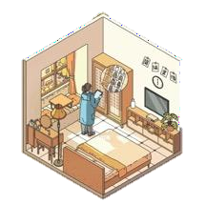
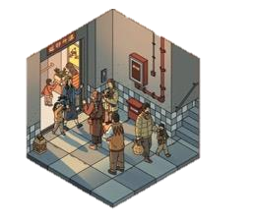






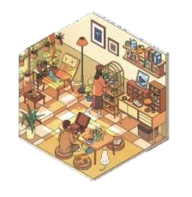




#近邻升温
2022年小红书「近邻升温」等相关笔记数量同比上涨213%
#吃地道风味
2022年小红书「吃地道风味」相关笔记数量同比上涨227%
#出个远门
2022年小红书「出个远门」相关笔记数量同比上涨193%
#轻解压
2022年小红书「轻解压」
相关笔记数量同比上涨303%
#简法生活
2022年小红书「简法生活」相关笔记数量同比上涨242%
#文房四潮
2022年小红书「文房四潮」相关笔记数量同比上涨239%
#野到家门口
2022年小红书「野到家门口」
相关笔记数量同比上涨287%
#家有桃花源
2022年小红书「家有桃花源」
相关笔记数量同比上涨196%
#闲置循环
2022年小红书「闲置循环」
相关笔记数量同比上涨814%
#吃茶去
2022年小红书「吃茶去」
相关笔记数量同比上涨532%

Slide 3


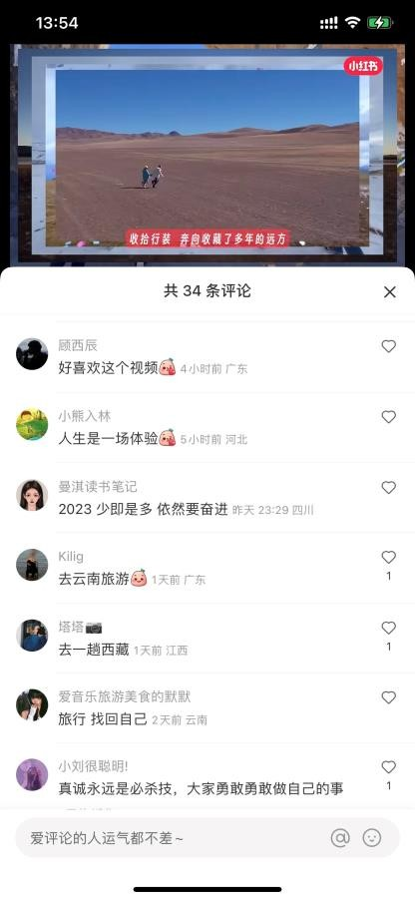
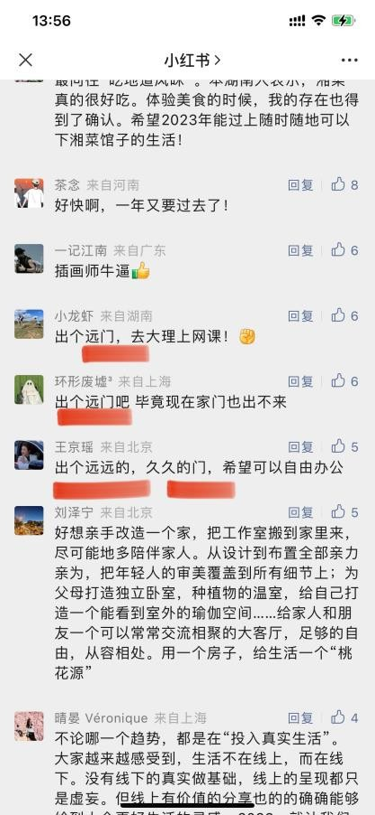

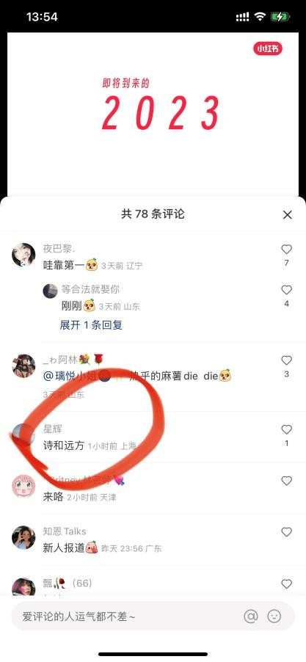
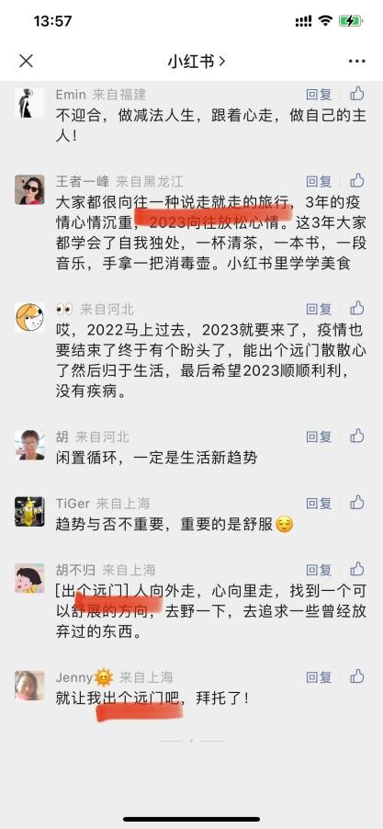

Slide 4

某程平台机票
2023年旅行搜索上涨超
瞬时搜索量猛增
12月7日，国务院联防联控机制综合组印发了《关于进一步优化落实新冠肺炎疫情防控措施的通知》（以下简称“新十条”），旅游市场再迎利好。
900%
160%
春节前夕（腊月二十五-除夕）机票搜索量
暴涨至三年以来最高点
谈及2023年的出行计划
很多网友都表示
明年春天
或将计划境外游
更多免费方案资料加微信：chuangshiji02

Slide 5








Slide 6





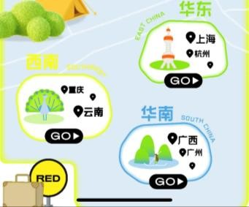
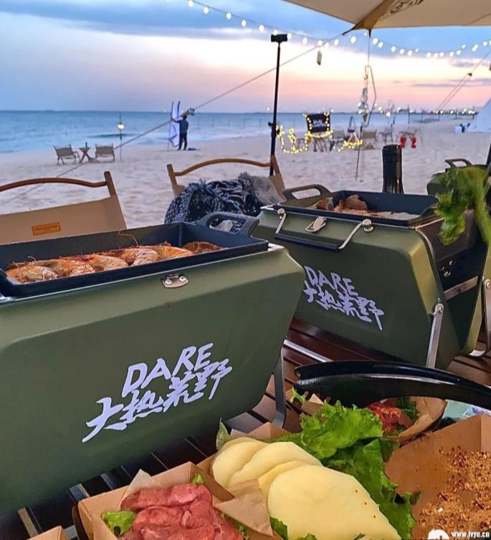
第１阶段：针对目标TA，打造春天向往感
１ 2
沟通目标3TA，引发圈层共 鸣
薯民预热短片
随机旅行大事件
明星过春天指南
【春天氛围营造】
【品牌话题制造】
【品牌声量引爆】
大数据洞察站内最热过春
联合品牌打造随机春游胶囊，
以城市＆地域为单位，深度
天姿势，联合品牌营造出
全网通发过春天胶囊，开启
植入品牌过春天胶囊，精准
门拥抱春天的活动总基调
过春天话题征集，炒作话题
第２阶段：线上话题引爆，线下互动大事件
６
4
５
KOL随机旅行团
春天大巡游
春天大汇演
【品牌声量扩散】
【品牌声量全域转化】
【品牌声量集中转化】
百位垂类KOL晒品牌过春天
承接线上炒作热度，线下网
阿那亚举办春天联欢会，集
胶囊，原地开启春游行动
红春游地，打造品牌春天快
合品牌快闪＋小红薯生活方
vlog，品牌影响力大扩散
闪店，吸引路人打卡种草
式全体验，真实互动狂欢

Slide 7









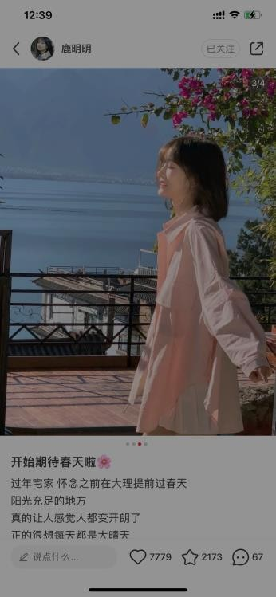
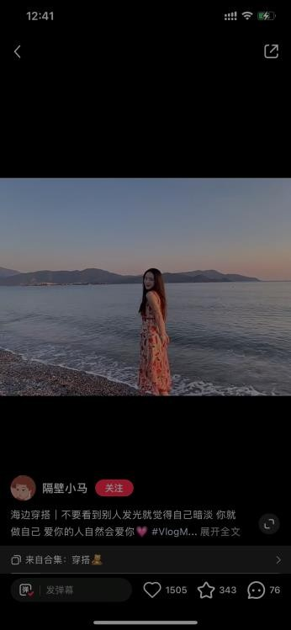
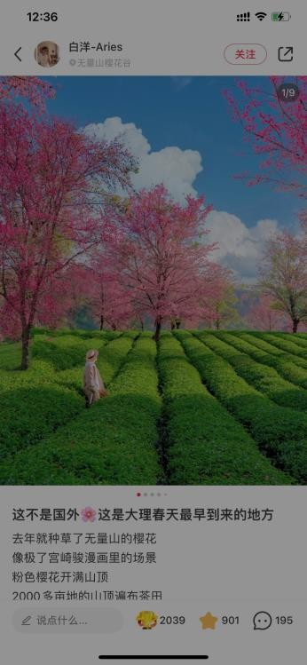
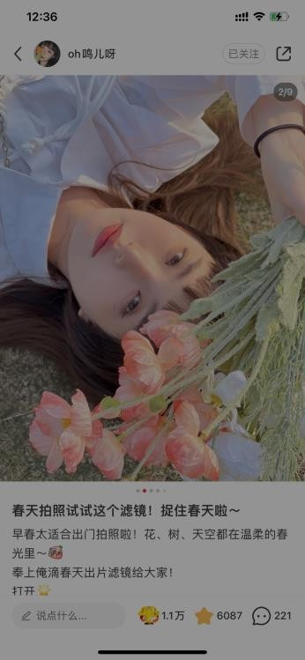
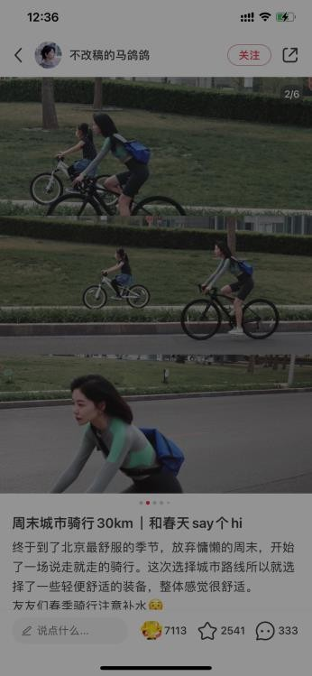
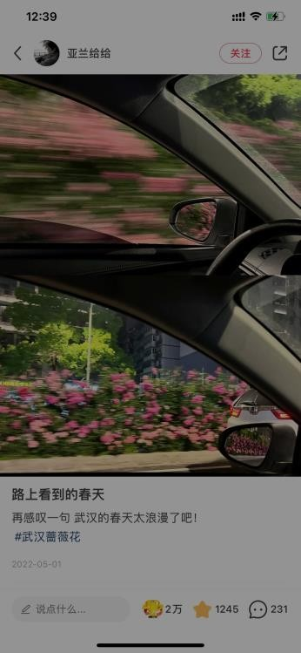
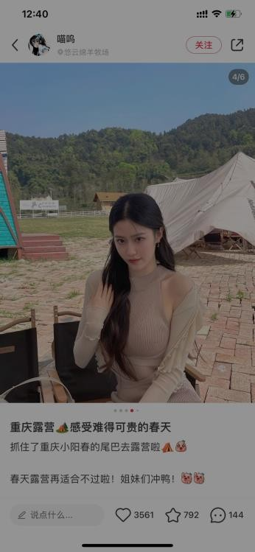




















Slide 8









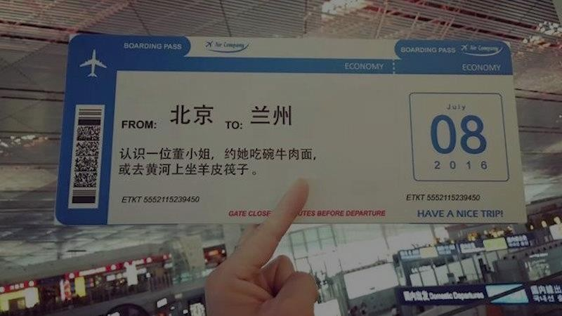
















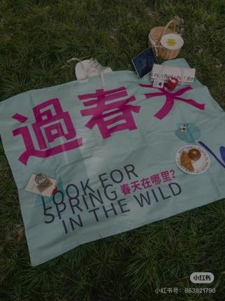

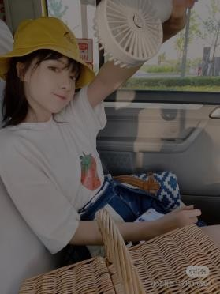







•
•
•
•
•
•

Slide 9





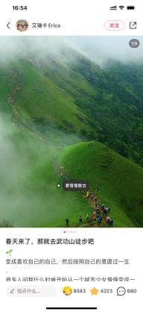
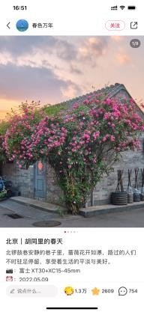
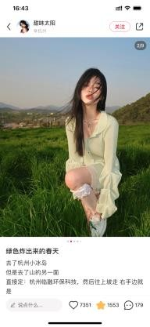
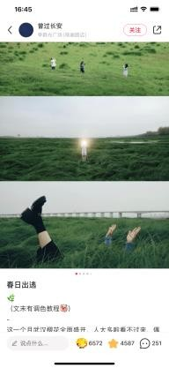
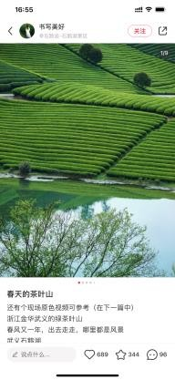
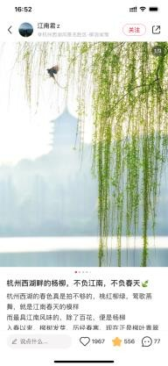


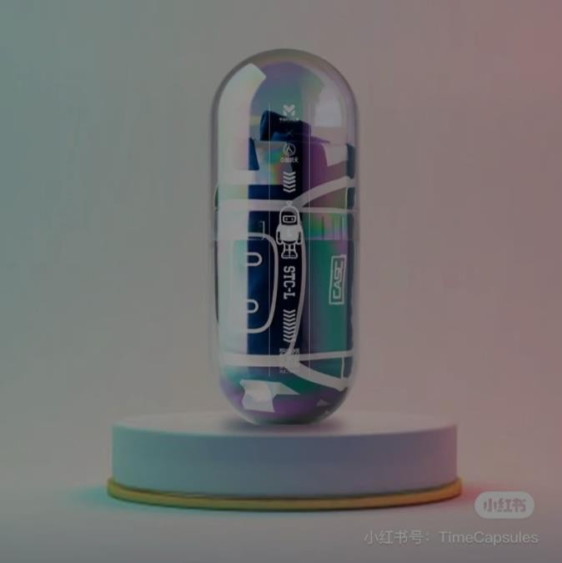





















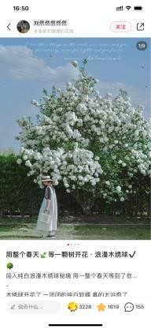
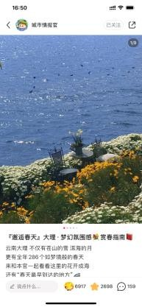
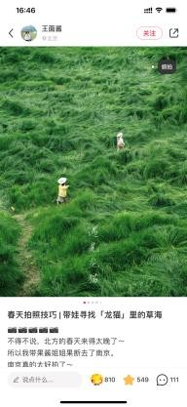
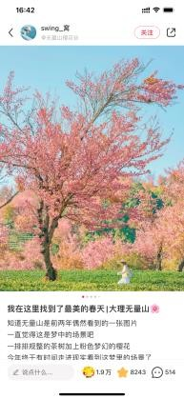
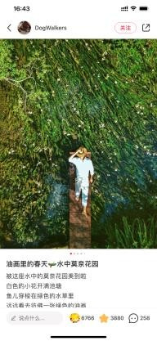
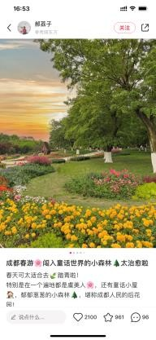















＃
＃
＠
＠
＠
＠
＠
＠
＠
＋
＠
＠
＠
＠
＠
＠

Slide 10





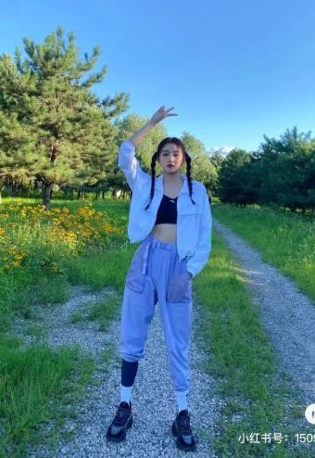














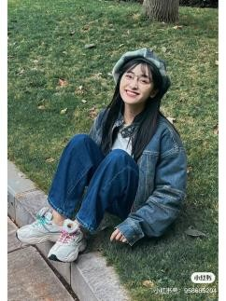




















＠
＠
＠
＠
＠
＠
＠
＠

Slide 11




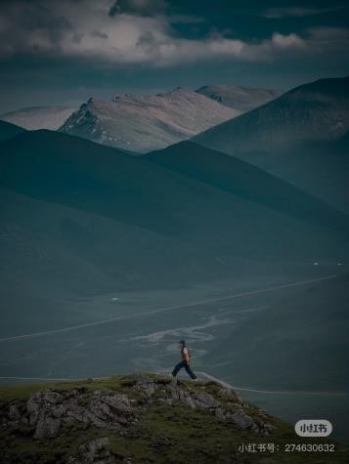




















































＠
＃
＠
＃
＠
＃
＠
＃
１
２
３
４
＠
＃
＠
＃
＠
＃
＠
＃
＠
＃

Slide 12





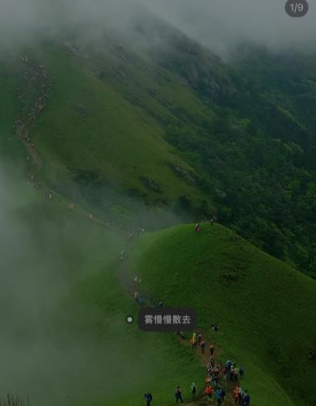




























＠
Ｘ
茶饮品牌
＠
＠
Ｘ
汽车品牌
Ｘ
手机品牌
＠
Ｘ
快消品牌
＠
Ｘ
户外品牌

Slide 13




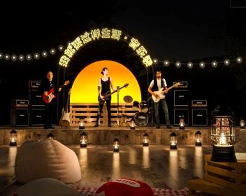
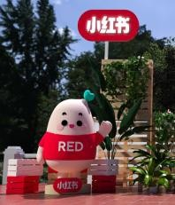
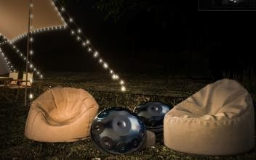
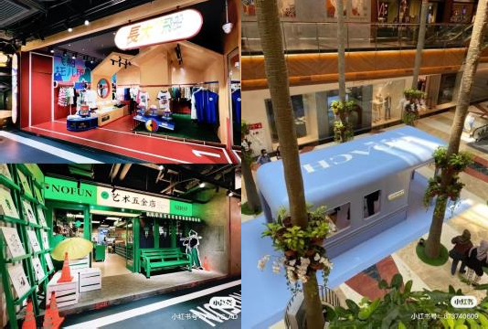
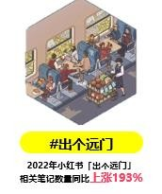
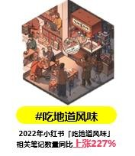
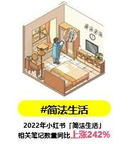
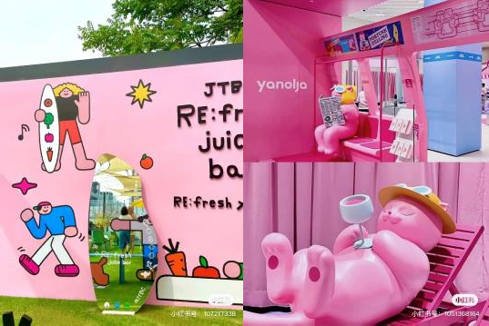
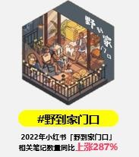
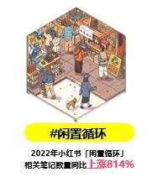









＆ ＆ ＆

Slide 14


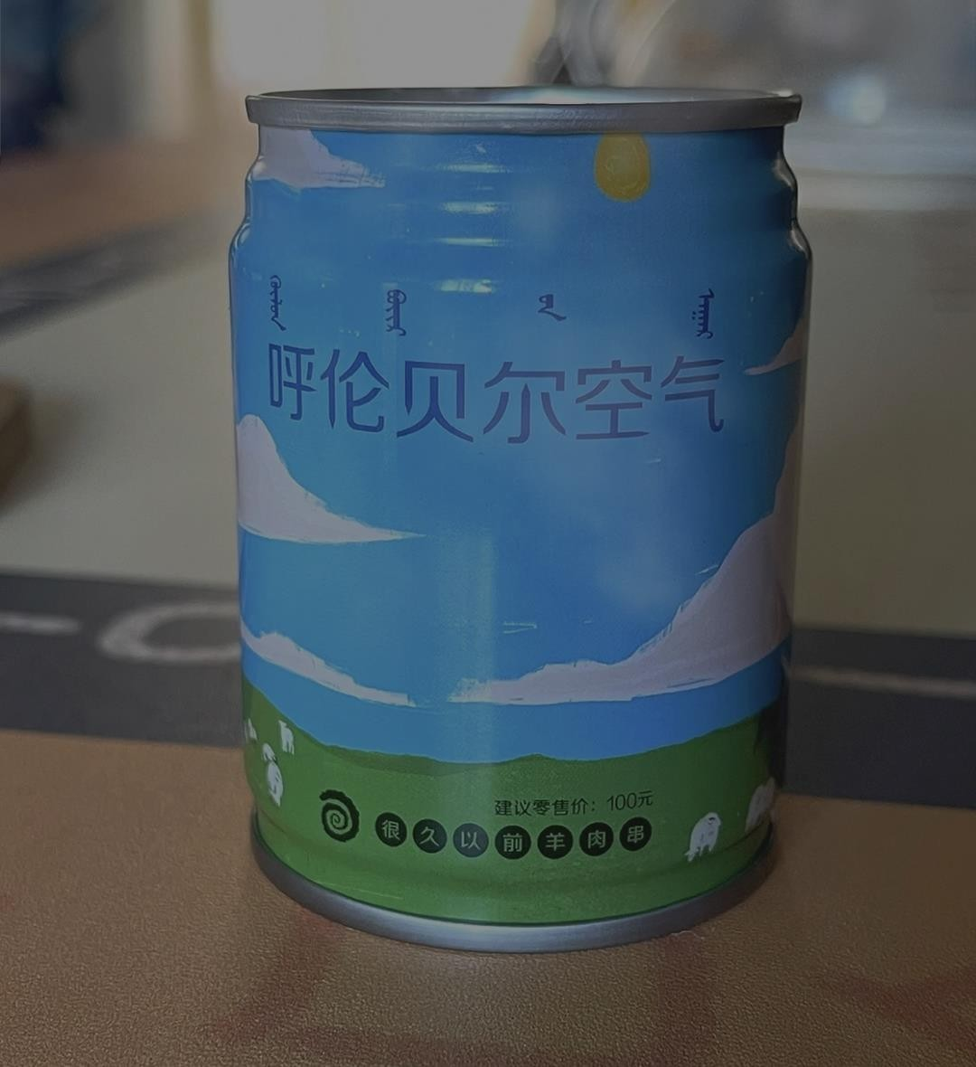


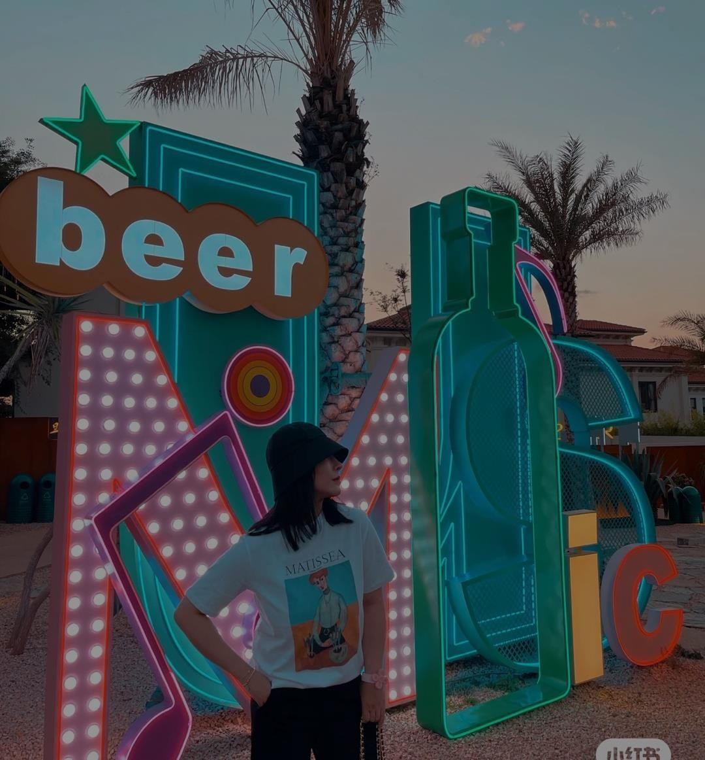







































Slide 15


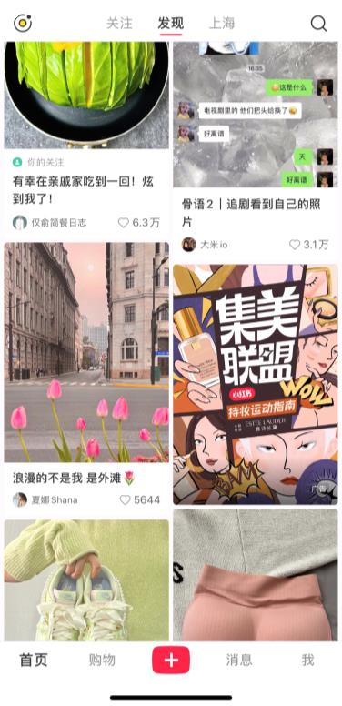
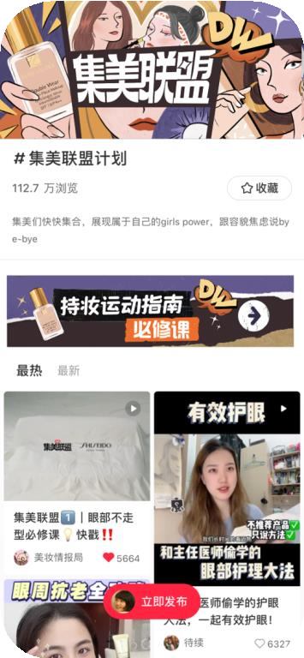



静态开屏
第一眼拦截
信息流
原生感吸引用户
活动话题页
聚拢话题内容
火焰话题
锁定热门搜索
品牌专区
助推活动声量
*以上运营资源仅为Demo，实际以执行为准

Slide 16
4．01
４．１5
5．01
品牌态度种草：寻找春天（第一周）
品牌场景种草：打卡春天（第二周）
品牌互动种草：交换春天（第三周）
平台侧
H５活动全程运营
《过春天》预热短片
随机过春天胶囊
《中国正春天》打卡地图
春天茶话会（３天２夜）开会通知
＃我就要这样过春天＃话题征集
茶话会活动回顾视频
明星侧
达人侧品牌侧
明星限定城市过春天短片
明星发布茶话会开会通知vlog
垂类KOL晒胶囊+打卡春天接待处笔记
定向邀约垂类KOL参与茶话会并发布打卡笔记
品牌发布春天接待处成立通知
品牌春天茶话会通知
笔记信息流＆开屏＆热搜
开屏＆热搜
流量侧
话题热搜＆信息流
Wowcard信息流
外宣侧
PR预热稿件
微博、微信、抖音等站外平台物料宣发
PR结案稿件
*项目时间仅供参考，以实际执行为准

Slide 17










































4
1
2
3
1
8
6
胶囊认领
2
４
５
6
7
8
9
５
7
9
5
打卡你想要的春天
春天福利
春天胶囊
春天入场券
3
春天胶囊
茶话会入场券
*项目时间仅供参考，以实际执行为准

Slide 18















4
1
6
1
2
3
４
５
6
7
2
打卡你想要的春天
7
5
春天福利
春天胶囊
春天入场券
3
春天胶囊
茶话会入场券
*项目时间仅供参考，以实际执行为准

Slide 19








购买产品
春天接待处
线上h5
互动/发布笔记
线下福利兑换
引导关注品牌账号
1
线上h5
带话题法发布笔记
线下用户
春天茶话会
线下福利兑换
引导关注品牌账号
线上h5
带话题法发布笔记
其他线下场景
线下福利兑换
引导关注品牌账号
火焰热搜
话题页
页
活动h5
品牌账号
活动专区
发现页大卡
2
线上用户
发现页笔记
做任务赢福利
活动开屏
搜索彩蛋
浏览品牌账号
搜索话题词
官号笔记

Slide 20




















Slide 21





